Slide 1

2026
Lycée BRASSENS
Mmes BAWEDIN et PATCHIAPIN
Psychologues de l’Education Nationale
spécialisée en Education, Développement, conseil en orientation
reçoit les élèves et leurs parents sur rendez-vous :
➔ Au lycée, bureau à droite de la salle des professeurs (classeur de RDV à la vie scolaire)
Les mardis et jeudis
➔ Au Centre d’Information et d’Orientation de Saint-Denis sur rendez-vous au 0262 21 18 81
5 rue Maréchal Leclerc 97400 Saint Denis
Ouverture du CIO (y compris pendant les congés scolaires) : Le lundi de 13h30 à 16h30 et du mardi au vendredi de 9h à 12h et de 13h30 à 16h30

Slide 2

Notes:
APRES UN BAC PRO :
BTS (places réservées pour les bacheliers pro)
BUT
LICENCE
CPGE
CS
FCIL
DE

Slide 3
Parcoursup : Bilan académique 2025
-REUNION-
95% des candidats inscrits sur Parcoursup reçoivent au moins une proposition
En moyenne, un candidat fait 10 vœux
Source : www.enseignementsup-recherche.gouv.fr
Notes:
6 vœux = moins que les autres élèves de Tale G et T → en moyenne 10 vœux

Slide 4

1ère étape : INSCRIPTIONS
Du 19 janvier au 12 mars –
(exception à la Réunion : jusqu’au 19 mars)
Mail (obligatoire)
Numéro INE (Identifiant National Élève)
Numéro de téléphone portable (perso + celui des parents/responsables légaux
    Notez les identifiants !
Notes:
4
4
4
4
4

Slide 5
1ère étape : SAISIE DES VOEUX
Du 19 janvier au 12 mars –
(exception à la Réunion : jusqu’au 19 mars°
Jusqu’à 10 VŒUX + 10 VŒUX pour des formations EN APPRENTISSAGE
  Pas besoin de les classer
  Vœux anonymes
  Formations sélectives / Formations non sélectives
  Possibilité de faire des sous-vœux pour certaines filières sélectives (Classes prépa, BTS, BUT, écoles de commerce, d'ingénieurs, IFSI, IEP, etc.)
PAS DE DATE LIMITE POUR LES VŒUX EN APPRENTISSAGE
Notes:
5
5
5
5
5

Slide 6
OUTILS UTILES : S’INFORMER
ORIENTANOU Kossa nou fé après le bac
Mon projet Sup
Application RONDAVELLE sur METICE
CARTE DES FORMATIONS PARCOURSUP
Des actualités Parcoursup et conseils sur les réseaux sociaux
(Instagram, X, Facebook, TikTok, Linkedin, Youtube et WhatsApp)

Slide 7

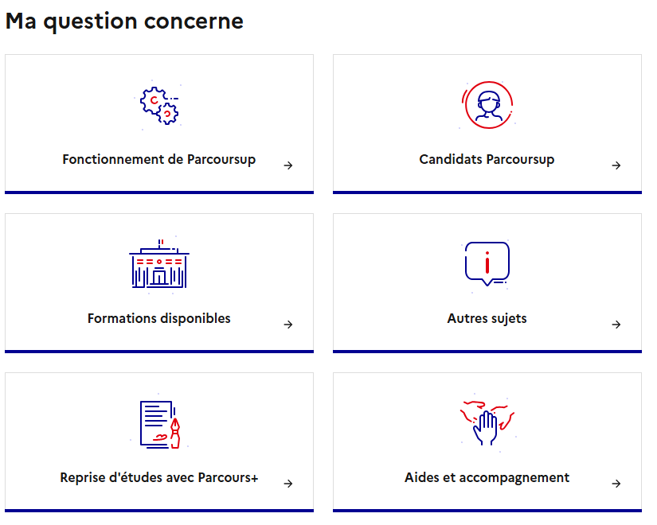
OUTILS UTILES : ECHANGER ET SE PREPARER
Echanger avec les professionnels du lycée: PP et PsyEN
Echanger avec les formations : notamment lors des JPO et des salons
Ressources PARCOURSUP Quiz, vidéos tuto, Règles d’or, FAQ, Live

Slide 8

2ème étape : Finaliser les dossiers et confirmer les vœux
- La lettre de motivation : uniquement si demandée
La rubrique "Mes activités et centres d'intérêt "
La rubrique "Préférence et autres projets"
Des pièces complémentaire (si demandé)
Fiche avenir (transmise par le lycée)
Il faut confirmer chaque vœu
(pas possible si dossier incomplet)
Notes:
8
8

Slide 9
3ème étape : Résultats et réponses
Du 2 juin au 11 juillet
sauf pendant les épreuves écrites du bac
Attention aux délais de réponse
Réponses par SMS, mail, sur l’application Parcoursup
Possibilités de plusieurs propositions d’admission simultanées
On ne peut garder qu’une seule réponse OUI
Les vœux encore en attente de réponse sont maintenus
Aide d’avoir hiérarchisé (dans sa tête) au préalable
Notes:
9
9
9
9
9

Slide 10
3ème étape : Résultats et réponses
Pour une formation sélective (CPGE, BTS, DUT, écoles…)
Attention aux délais de réponse
Oui
Accepte ou renonce
En attente
Maintien ou renonce
Non
Pour une formation non sélective (licence, Pass)
Oui
Accepte ou renonce
Oui, Si
Accepte ou renonce
En attente
Maintien ou renonce
Notes:
10
10
10
10
10

Slide 11
La phase complémentaire
Du 11 juin au 11 septembre
Candidats qui n’ont reçu aucune proposition d’admission en phase principale (que des réponses négatives ou dont tous les vœux sont en attente)
Candidats qui n’ont pas confirmé de vœux au 1er avril
Candidats qui ne se sont jamais inscrits à Parcoursup
Candidats qui ont accepté une proposition d’admission en phase principale mais qui souhaitent faire un vœux pour des formations qui les intéressent
Sur places vacantes !!
Notes:
11
11
11
11
11

Slide 12
Calendrier Parcoursup
Etape 2
Etape 4
  Inscription & saisie des vœux
  19 janvier – 19 mars
  Finalisation dossiers & confirmation vœux
  Jusqu’au 1er avril
  Réponses et choix
  2 juin - 11 juillet
  Inscriptions administratives
  A partir du 4 juillet
  Aucune solution
  11 juin - 11 septembre
Etape 1
Etape 3
Phase complémentaire

Slide 13
Merci pour votre écoute
Des questions ?
SERVICES D’AIDE :
Un numéro Vert : 0 800 400 070 et 02 62 22 02 04
La messagerie contact depuis le dossier Parcoursup

Slide 14
PREPARER SA VIE ETUDIANTE
BOURSE SUR CRITERES SOCIAUX : vous pouvez faire une demande de bourse et/ou de logement en créant votre dossier social étudiant (DSE) via le portail messervices.etudiant.gouv.fr .
Vous pouvez calculer vos droits à la bourse via lescrous.fr/nos-services/simulateur-de-bourse
MOBILITE :
  Parcoursup propose une aide à la mobilité de 500 € pour les lycéens boursiers qui étudieront dans un établissement situé en dehors de leur académie de résidence.
  REGION : L’Aide complémentaire pour la première installation (APIER)
  LADOM (L'Agence De l'Outre-mer pour la Mobilité) : Le Passeport Mobilité Études (PME)
LOGEMENT EN RESIDENCE ETUDIANTE: pour vous aider dans votre recherche, consultez le site trouverunlogement.lescrous.fr . Pour toute question, une FAQ est proposée sur etudiant.gouv.fr
ORIENTANOU Kossa nou fé après le bac
Dossier INFOS JEUNES Etudier dans l’Hexagone
(et d’autres dossiers sur jeunes360.re)

